Slide 1
消防安全管理
“业务尖兵”选拔赛
现场消防隐患排查汇报

Slide 2
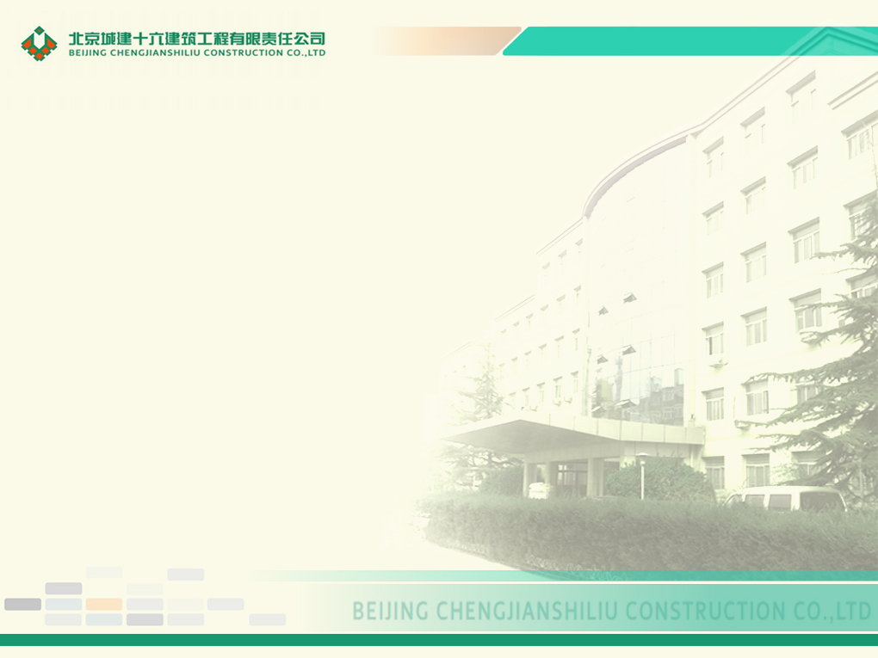
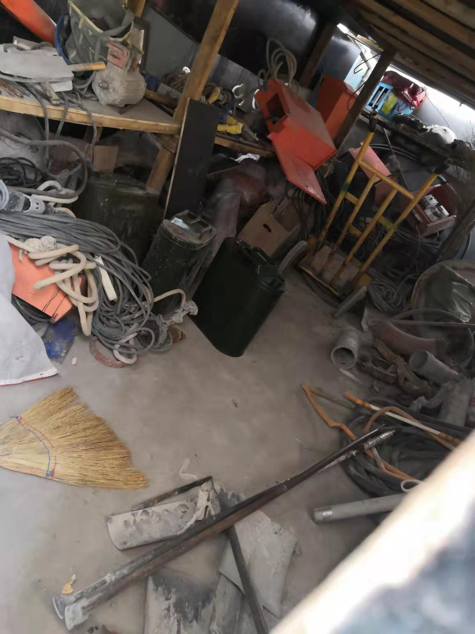
隐患描述：库房内存放易燃易爆危险品，其中存在重大消防隐患。
违反规定：GB50720-2011 6.2.2规定易燃易爆危险品应分类专库储存，库房内应通风良好，并应设置严禁明火标志。

Slide 3
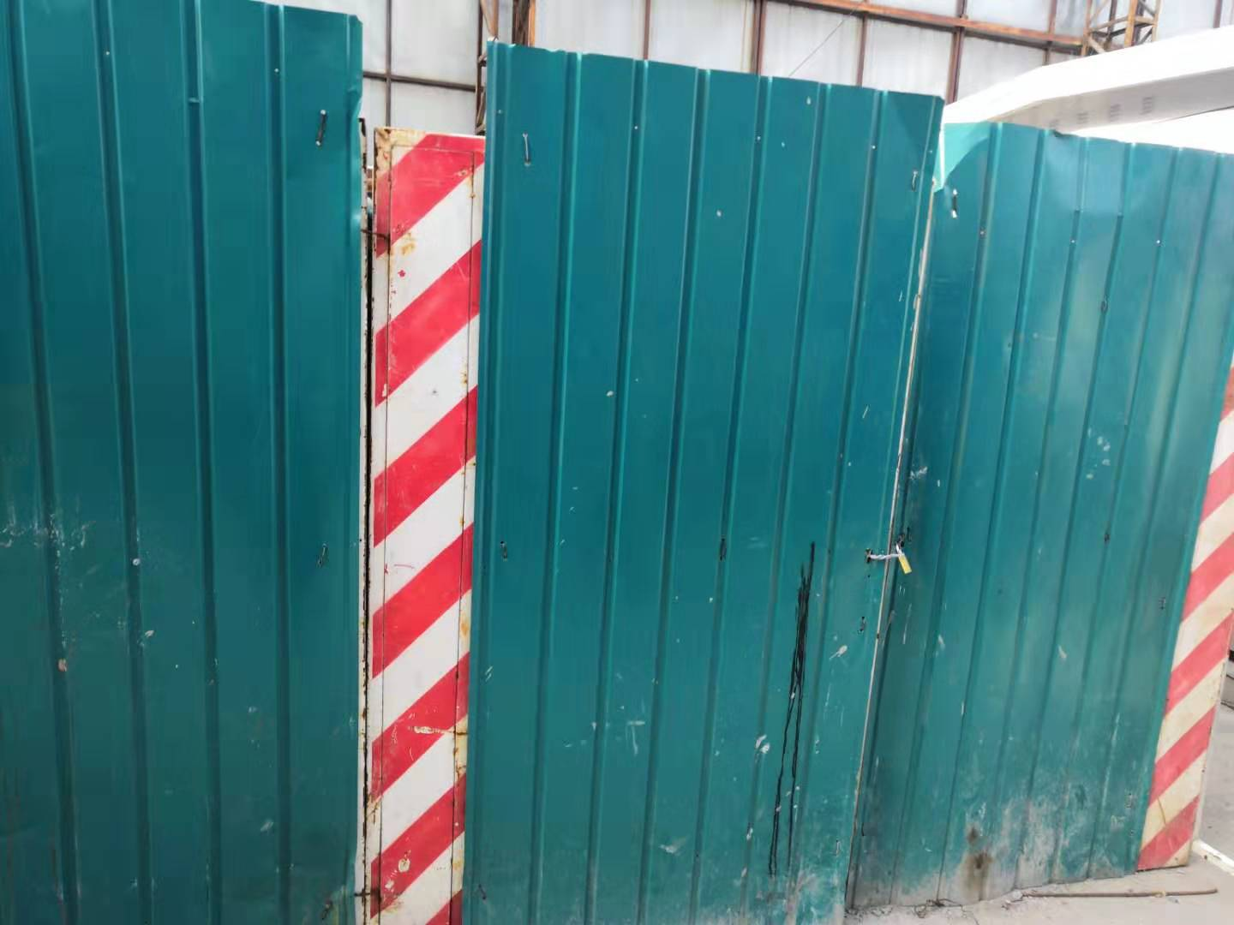
隐患描述：施工现场库房无明显防火警示标识。
违反规定：GB50720-2011 6.4.1 施工现场的重点防火部位或区域，应设置防火警示标识。

Slide 4
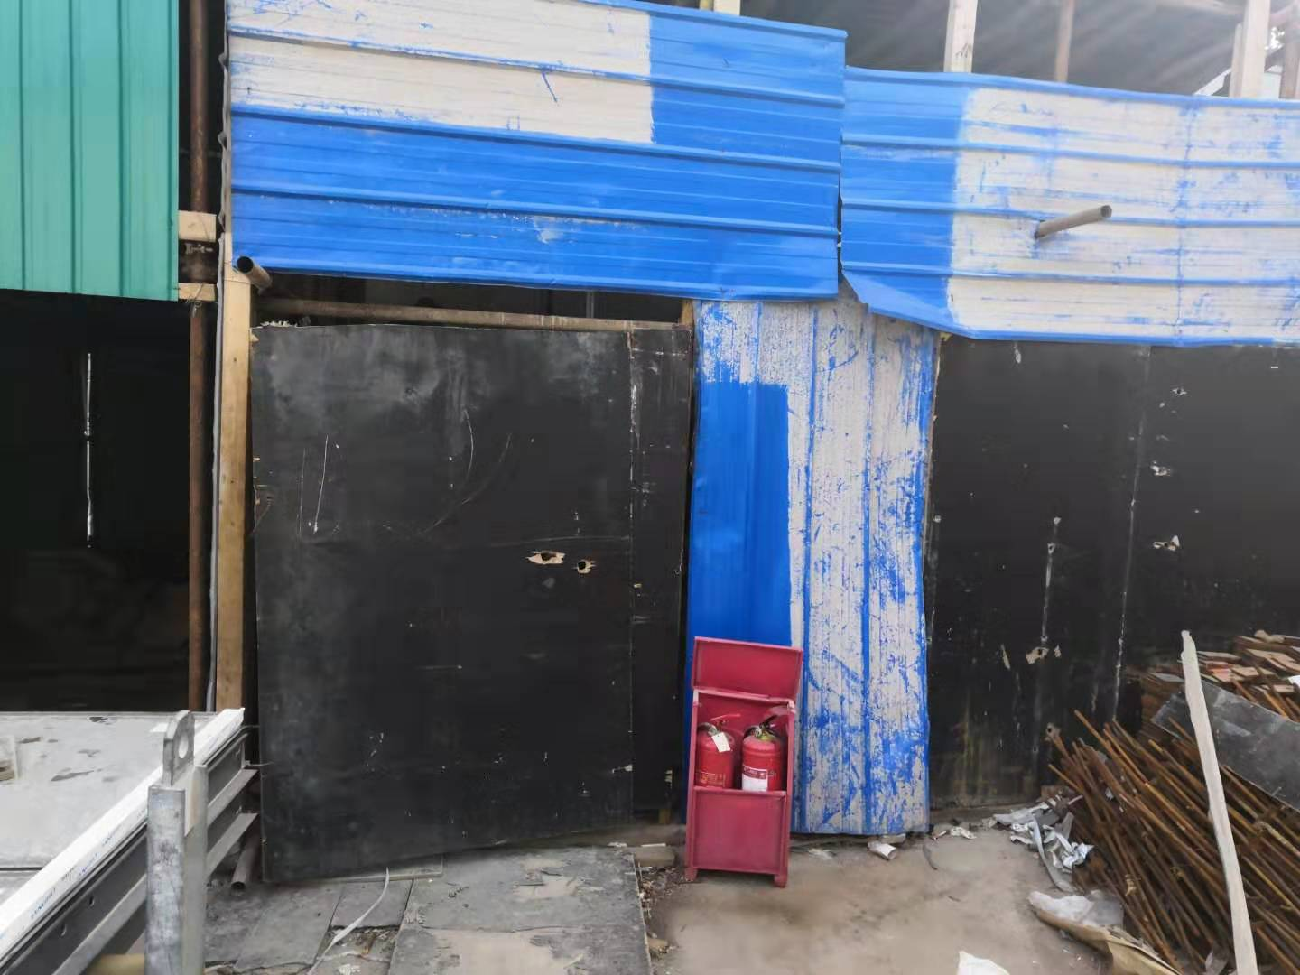
隐患描述：施工现场库房采用可燃材料支搭。
违反规定：DB11 945-2012 4.3.24库房应采用非燃材料支搭。

Slide 5
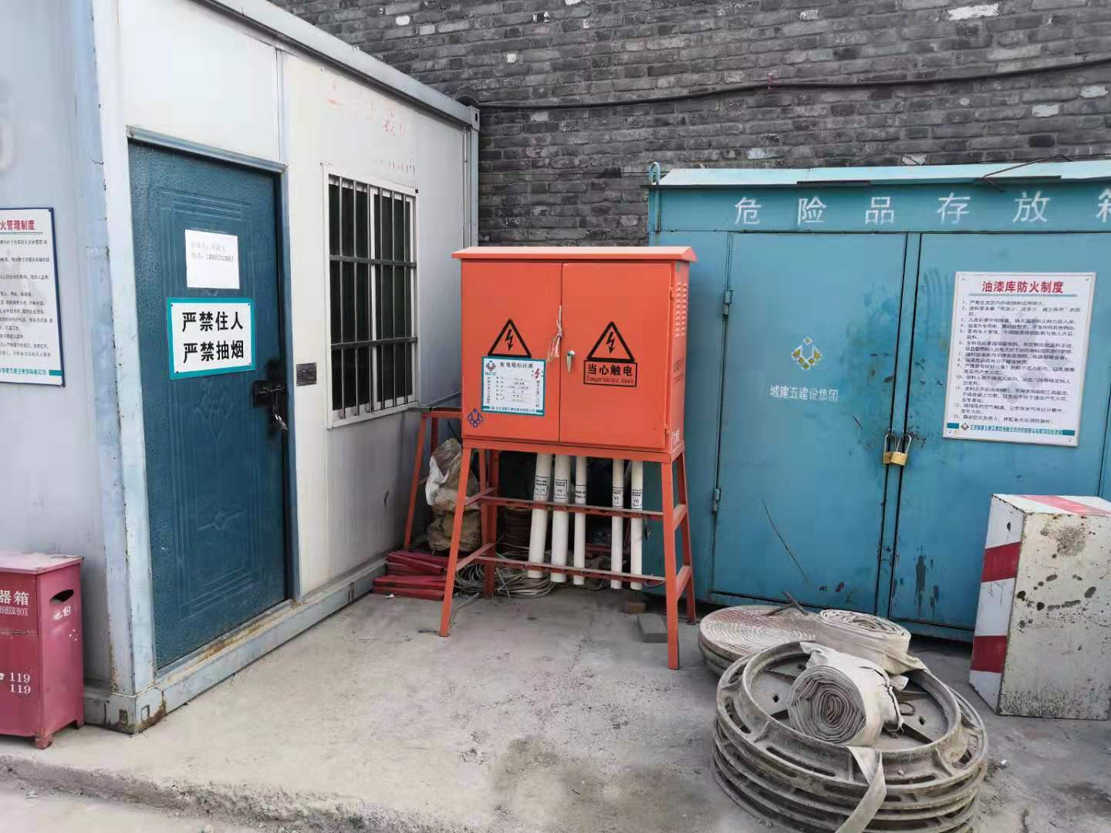
隐患描述：危险品库房与材料库房防火间距过小。
违反规定：GB50720-2011 3.2.2 施工现场主要临时用房、临时设施的防火间距不应小于表3.2.2的规定，易燃易爆危险品库房与可燃材料库房防火间距不得小于10m。

Slide 6
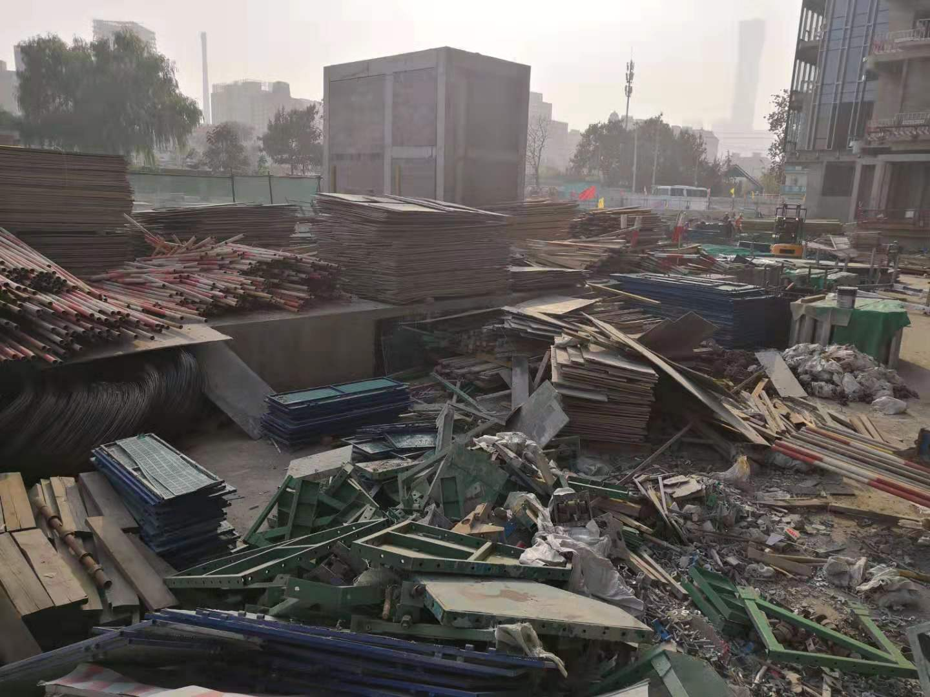
隐患描述：易燃材料露天存放时，未成垛堆放，防火间距不足，未使用防火布覆盖，消防设施严重不足,无明显防火警示标识，存在重大消防隐患。
违反规定：GB50720-2011 6.2.2 可燃材料及易燃易爆危险品应按计划限量进场。进场后，可燃材料宜存放于库房内，露天存施时，应分类成垛堆放，垛高不应超过2米，单垛体积不应超过50m3，垛与垛之间的最小间距不应小于2米，且应采用不燃或难燃材料覆盖；

Slide 7
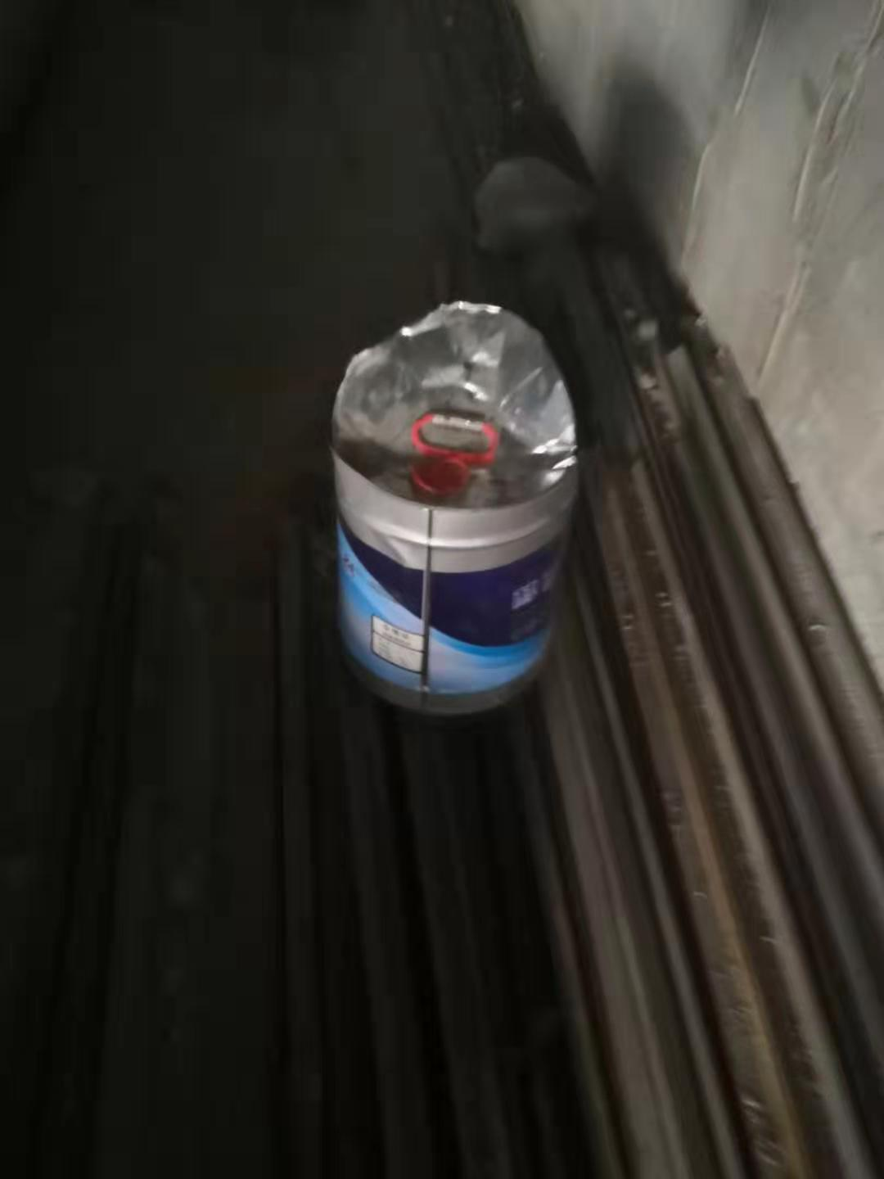
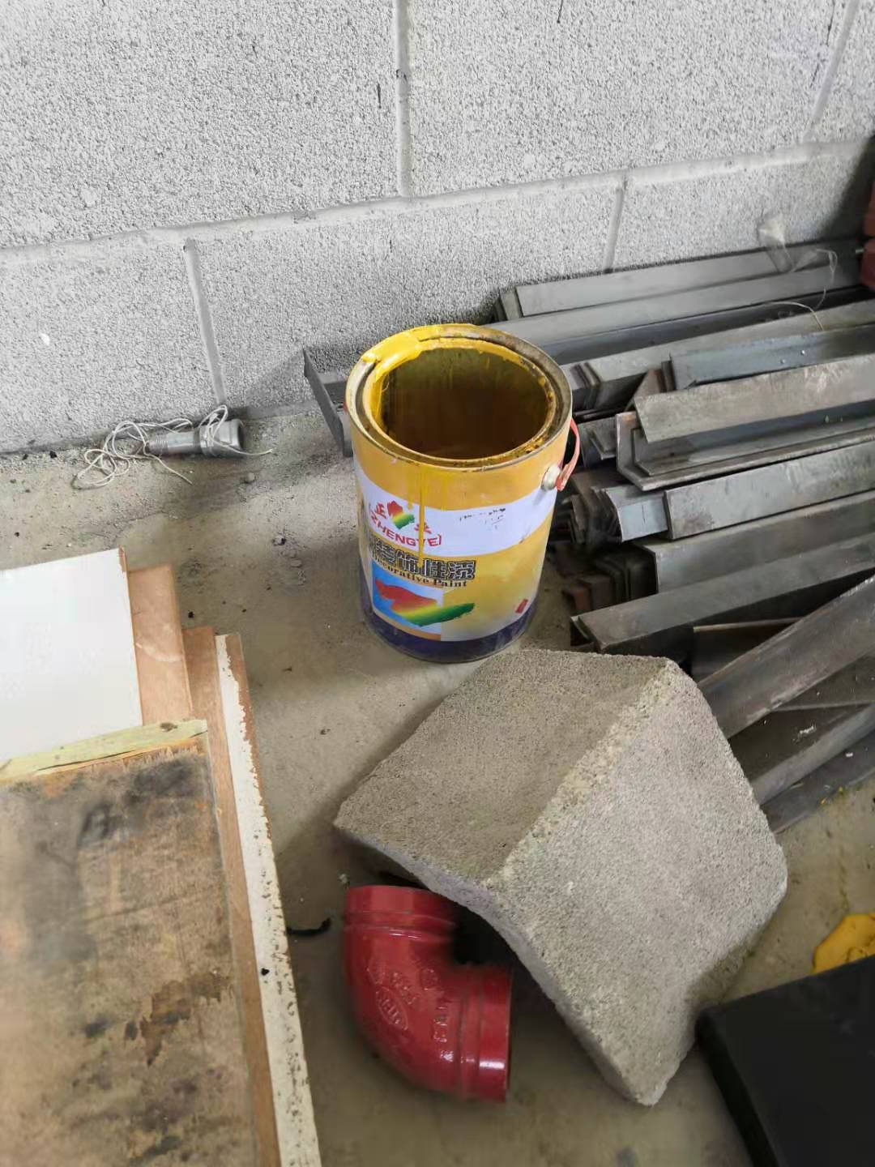
隐患描述：施工现场易燃易爆危险品未及时清理。
违反规定：GB50720 -2011 6.2.4施工产生的可燃、易燃建筑垃圾应及时处理。

Slide 8
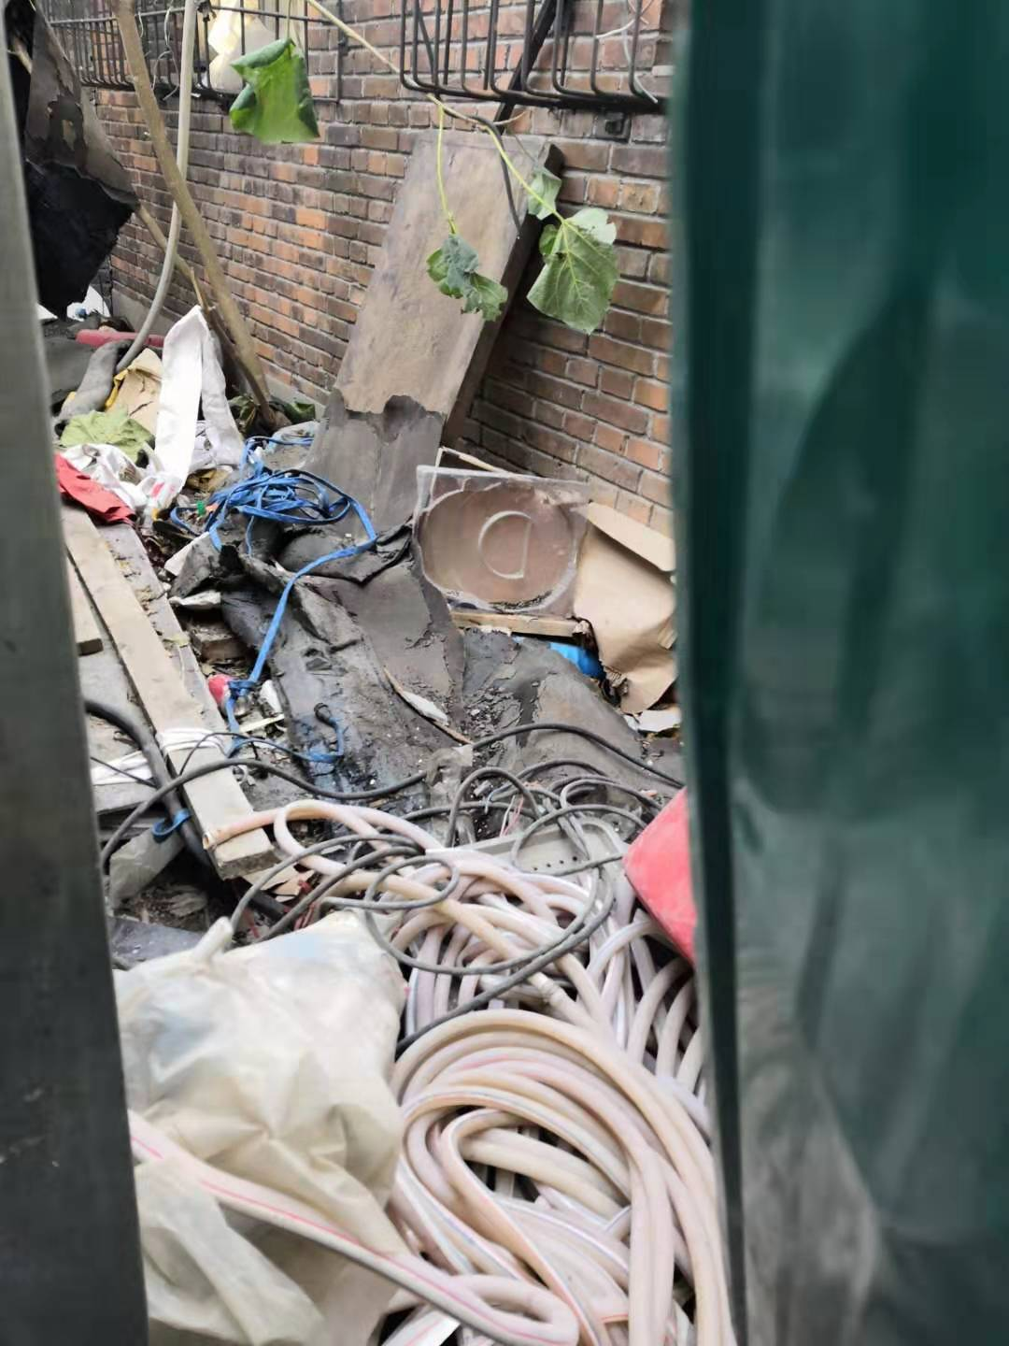
隐患描述：施工现场南侧围挡处存在大量易燃可燃垃圾未及时清理。
违反规定：GB50720 -2011 6.2.4施工产生的可燃、易燃建筑垃圾应及时清理。

Slide 9
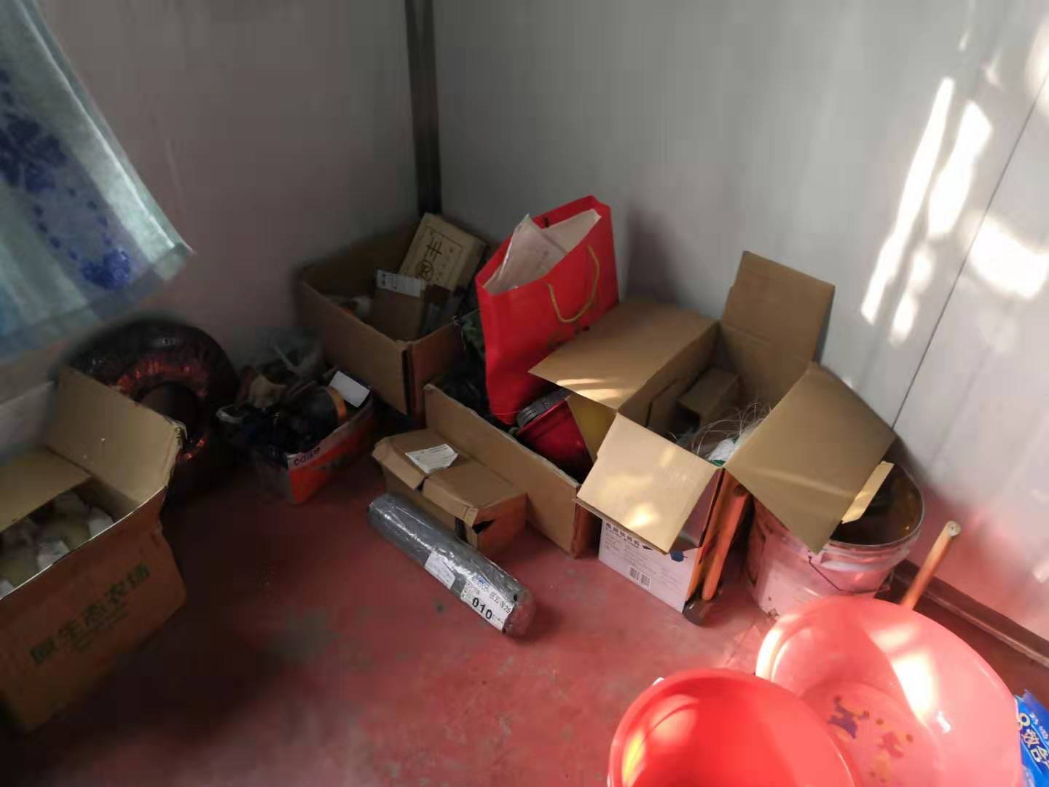
隐患描述：生活区宿舍可燃物未及时清理。
违反规定：DB945-2012 4.3.3 施工单位应建立健全各项消防安全制度，落实消防安全责任制，加强防火安全检查，及时纠正违法违章行为，发现并消除火灾隐患。

Slide 10
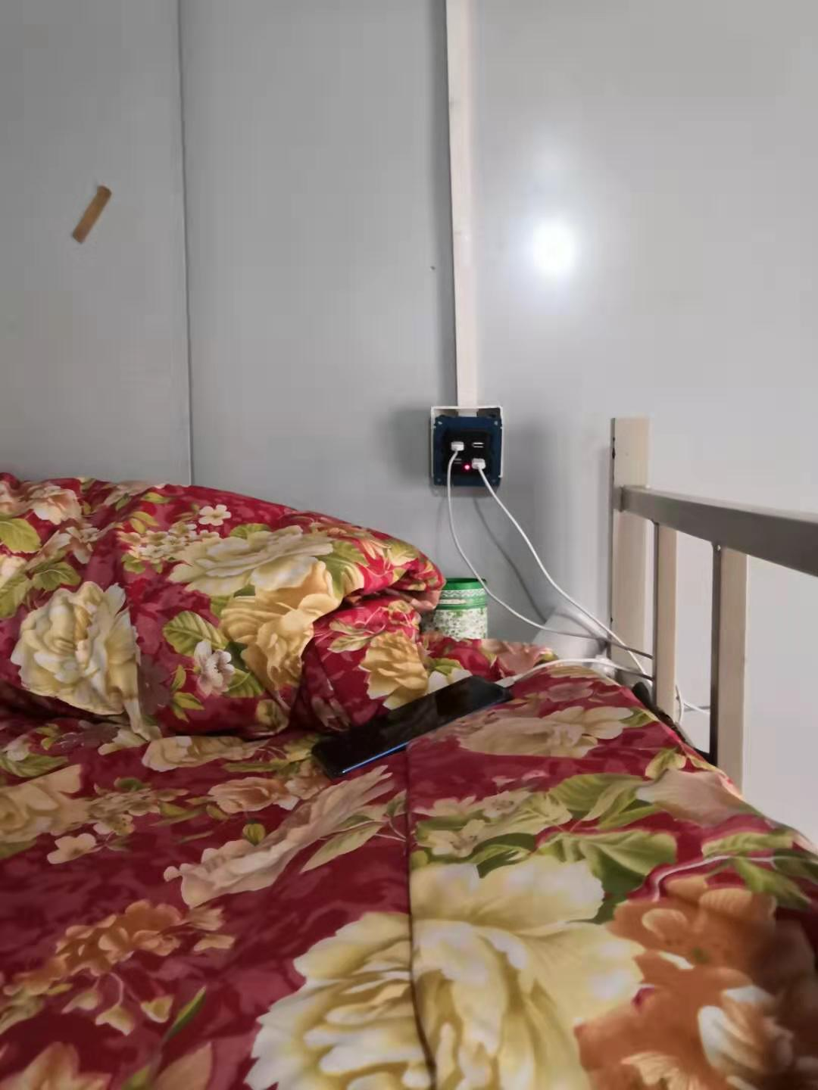
隐患描述：生活区宿舍USB低压插座面板损坏,未及时更换。
违反规定：GB50720-2011 6.3.2.2严禁在电气线路上悬挂物品。破损、烧焦的插座、插头应及时更换。

Slide 11
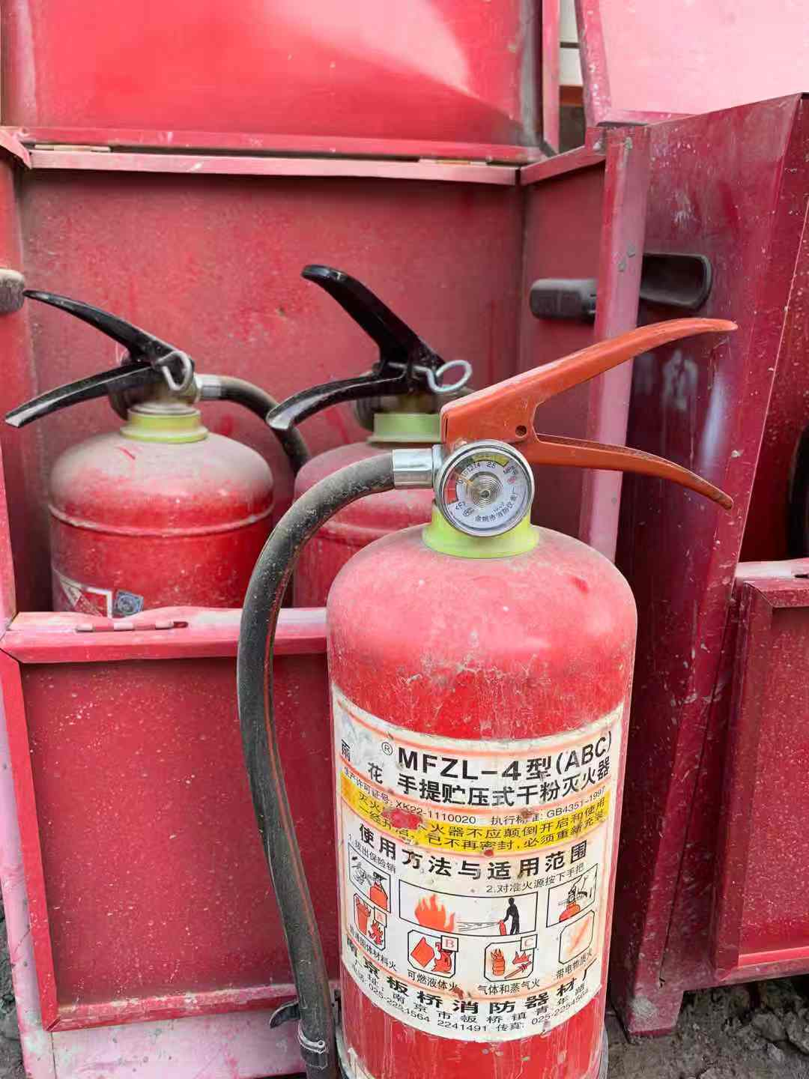
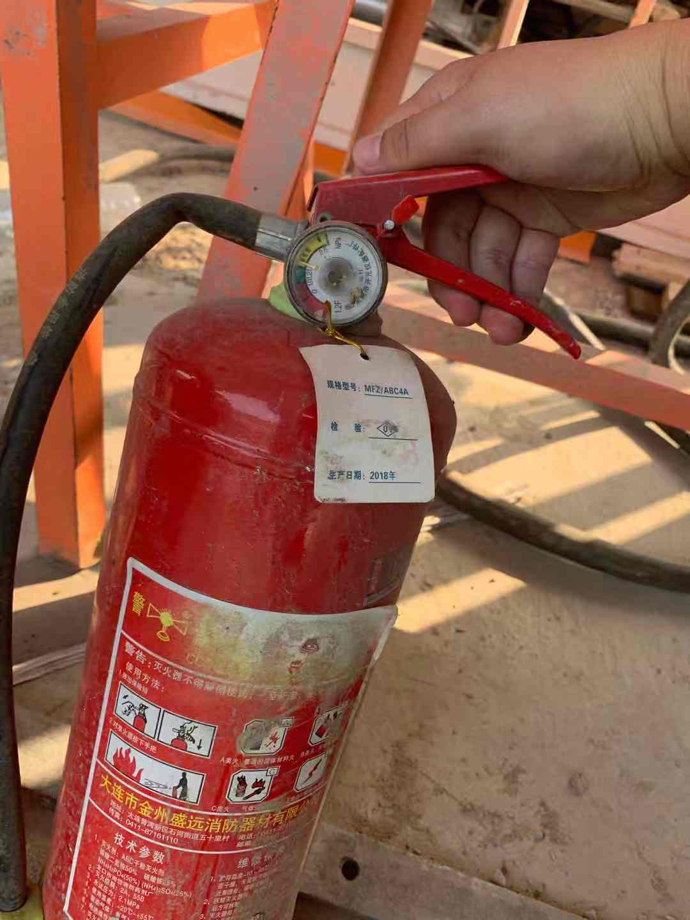
隐患描述：现场部分灭火器存在失压、未年检、腐蚀、损坏等现象。
违反规定：GB50720-2011 6.4.2施工单位应做好施工现场临时消防设施的日常维护工作，对已失效、损坏或丢失的消防设施，应及时更换、修复或补充。

Slide 12
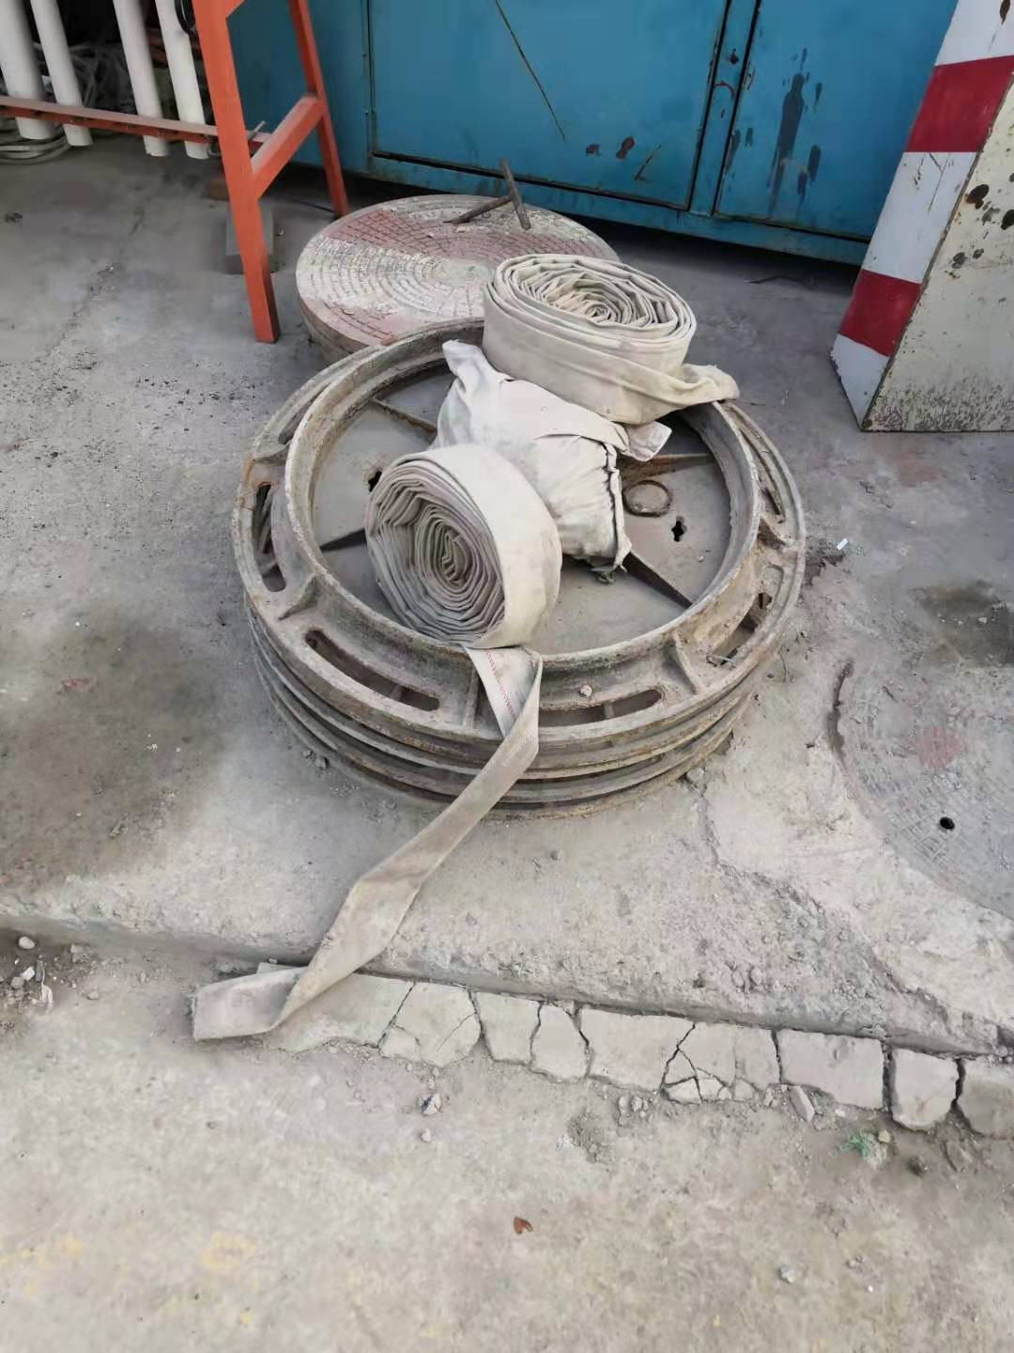
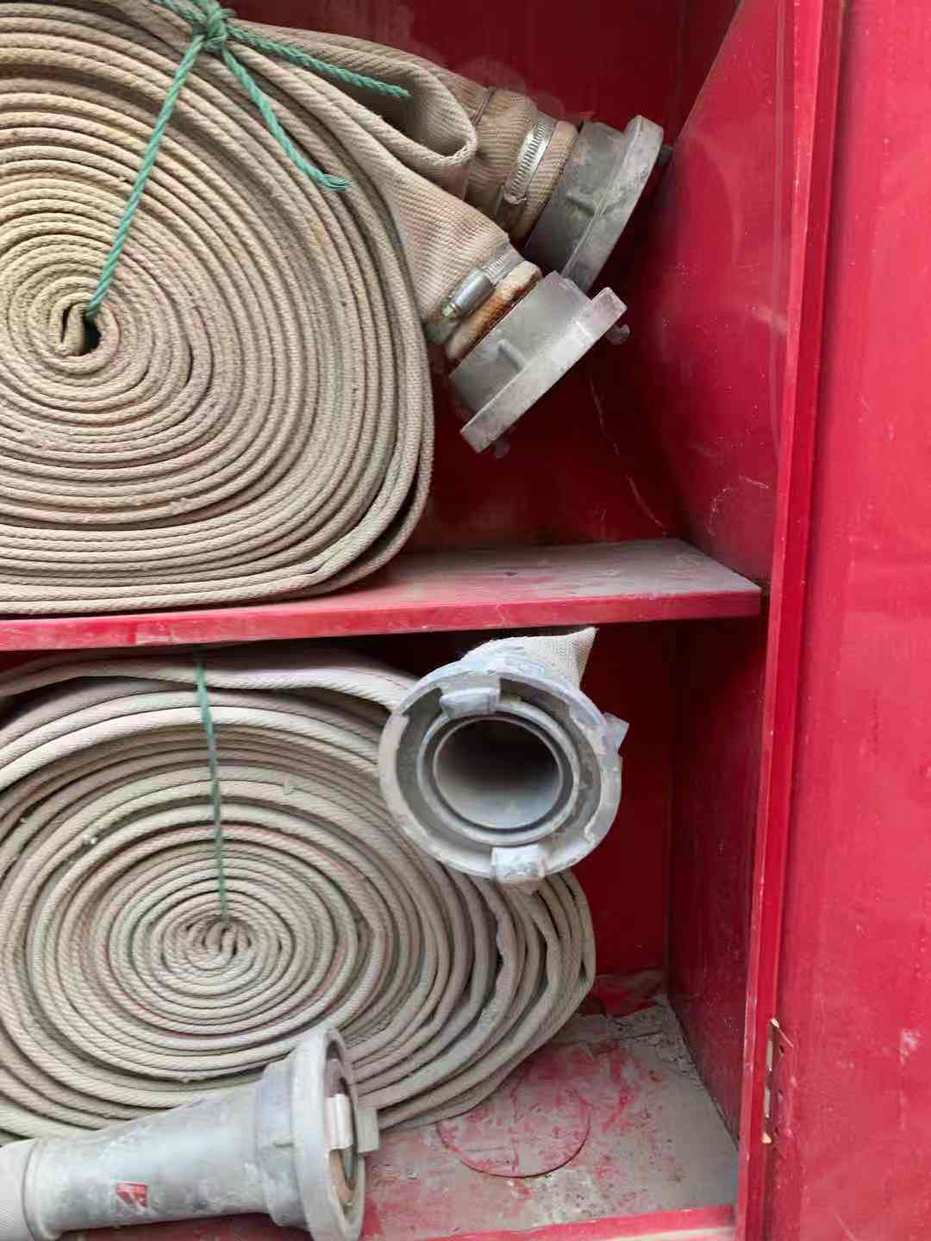
隐患描述：现场部分消防水带存在破损、配件丢失现象。
违反规定：GB50720-2011 6.4.2施工单位应做好施工现场临时消防设施的日常维护工作，对已失效、损坏或丢失的消防设施，应及时更换、修复或补充。

Slide 13
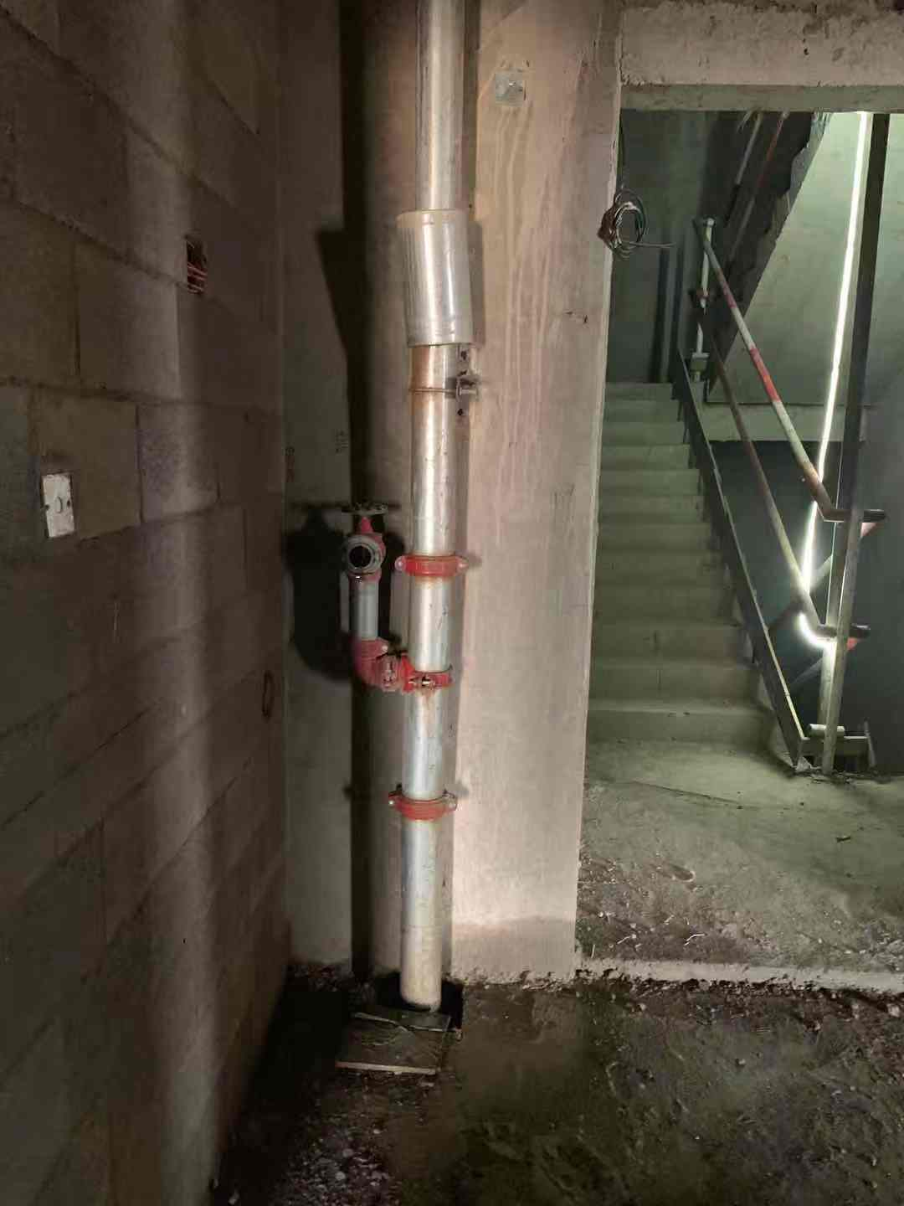
隐患描述：施工现场内个别楼层未设置消防水枪、水带等消防设施。
违反规定：GB50720-2011 5.3.13 在建工程结构施工完毕的每层楼梯处应设置消防水枪、水带及软管，且每个设置点不应少于2套。

Slide 14
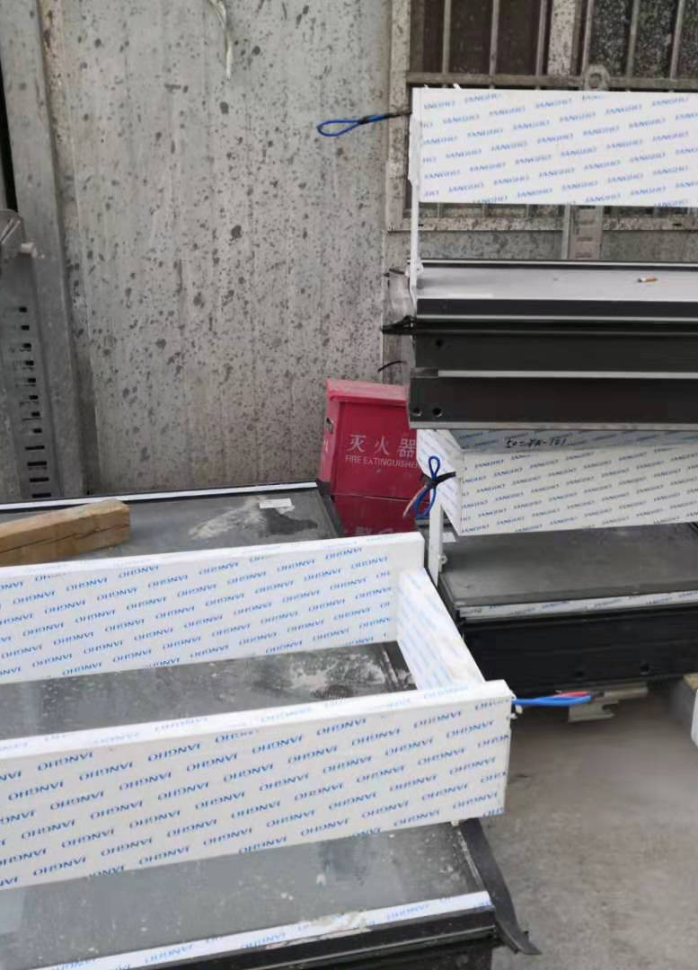
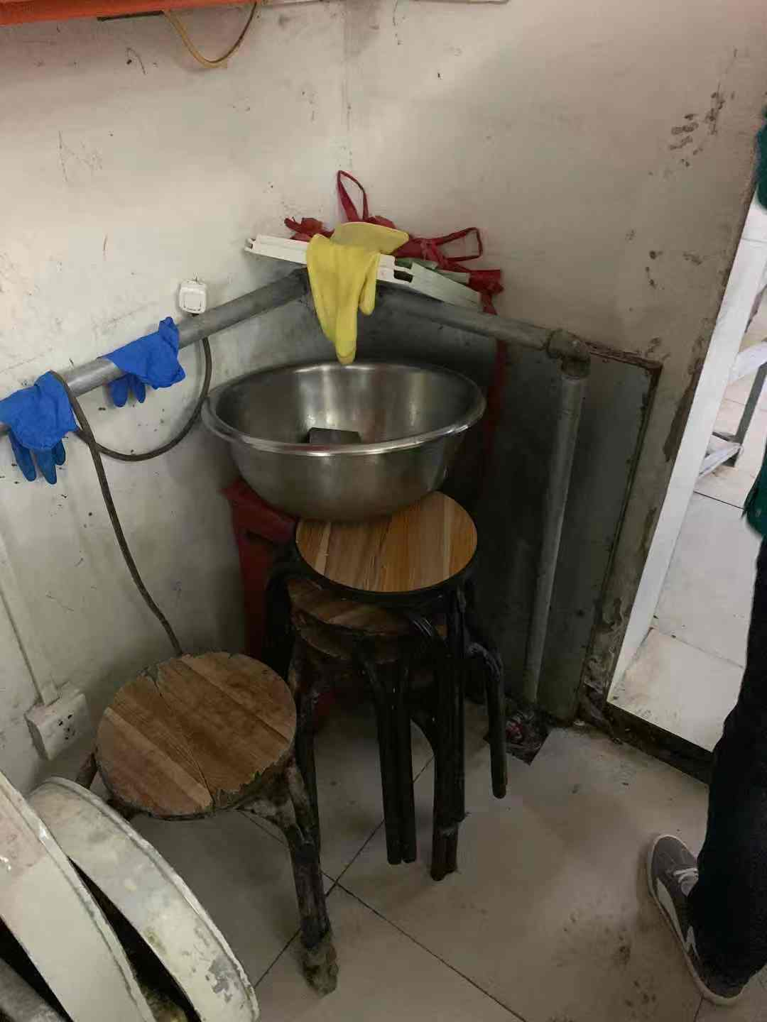
隐患描述：食堂及施工现场消防设施被遮挡。
违反规定：中华人民共和国消防法(第二章第二十八条)规定：“任何单位、个人不得损坏、挪用或者擅自拆除、停用消防设施、器材，不得埋压、圈占、遮挡消火栓或者占用防火间距，不得占用、堵塞、封闭疏散通道、安全出口、消防车通道。”

Slide 15
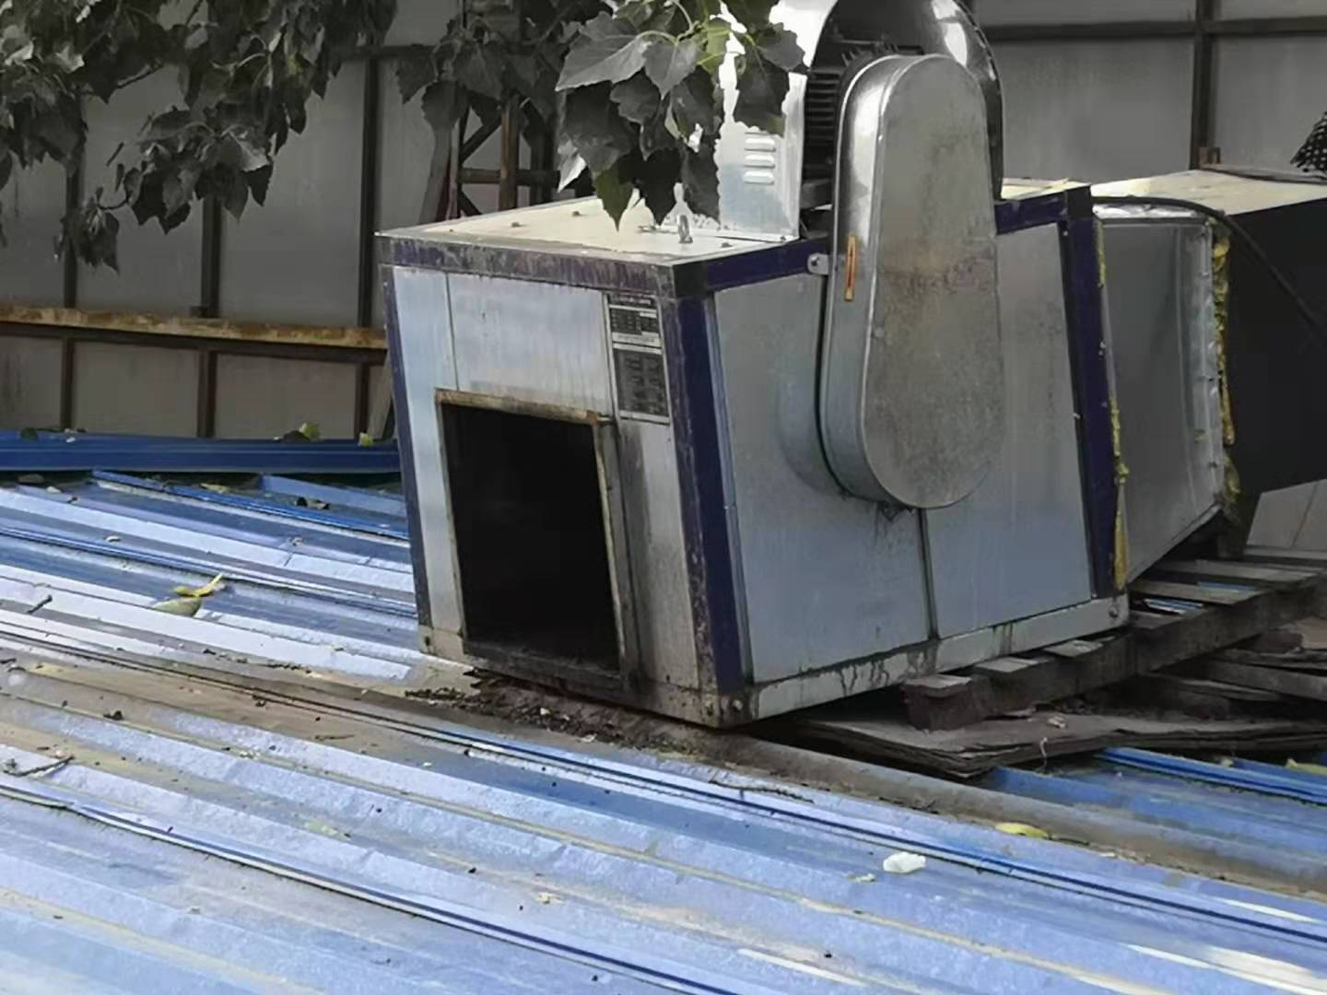
隐患描述：生活区食堂排油烟机未及时清理。
违反规定：GB50720-2011 6.3.1.11 厨房操作间炉灶使用完毕后，应将炉火熄灭，排油烟机及油烟管道应定期清理油垢。

Slide 16
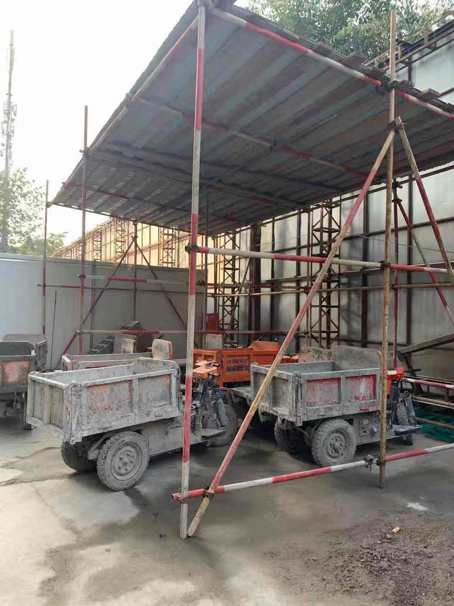
隐患描述：电动车未挂牌使用，未张贴责任人、存放制度等标志标识。
违反规定：京建发【2019】391号文第三条第（二）项，施工总承包单位应严格履行三轮车进场登记制度，进场后实施挂牌使用，做到定岗、定人、定责。

Slide 17
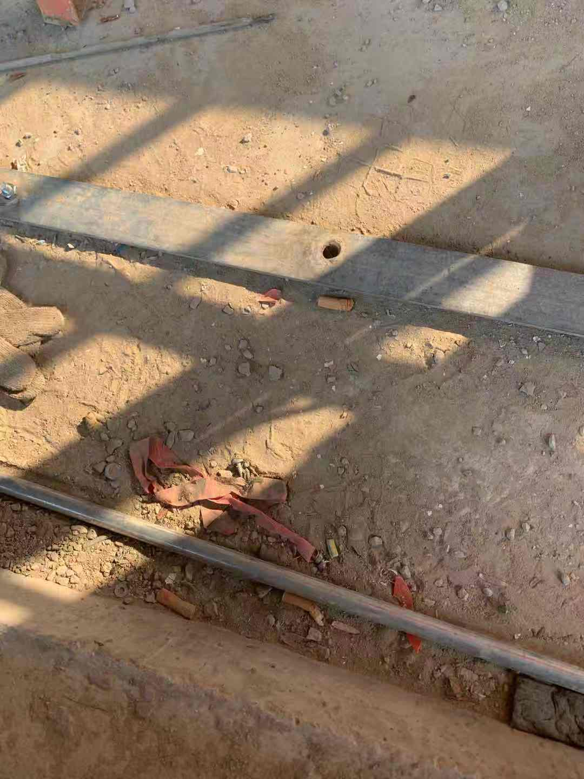
隐患描述：施工现场存在吸烟现象，部分区域发现烟头、烟盒。
违反规定：GB50720-2011 6.4.5 施工现场严禁吸烟。

Slide 18
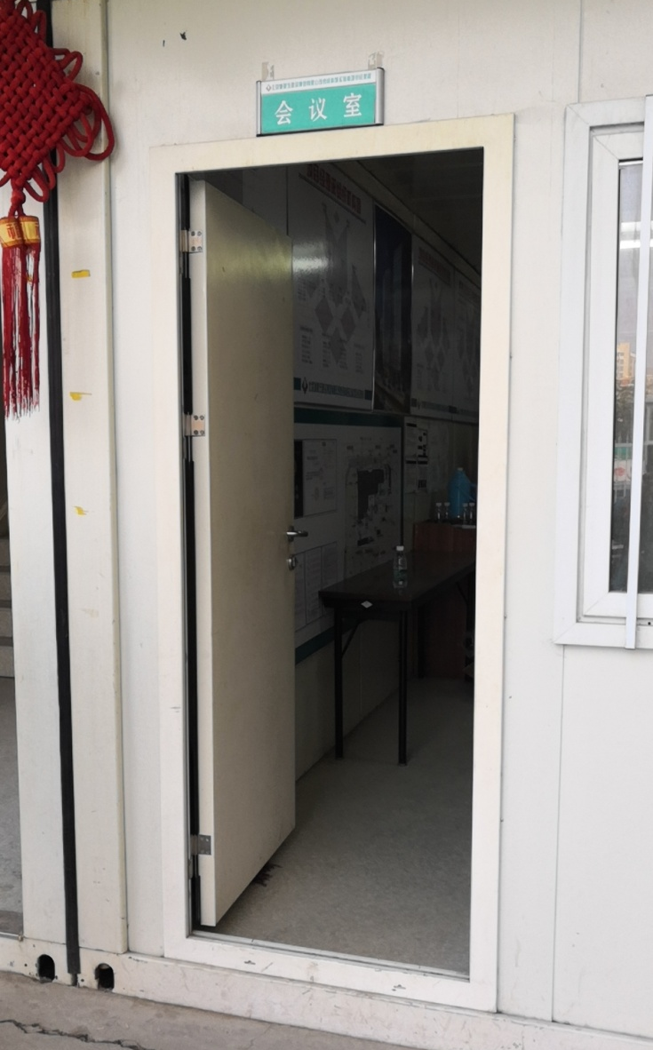
隐患描述：办公区一层会议室疏散门开启方向错误。
违反规定：GB50720-2011 4.2.3.2会议室、娱乐室等人员密集房间应设置在临时用房的一层，其疏散门应向疏散方向开启。

Slide 19
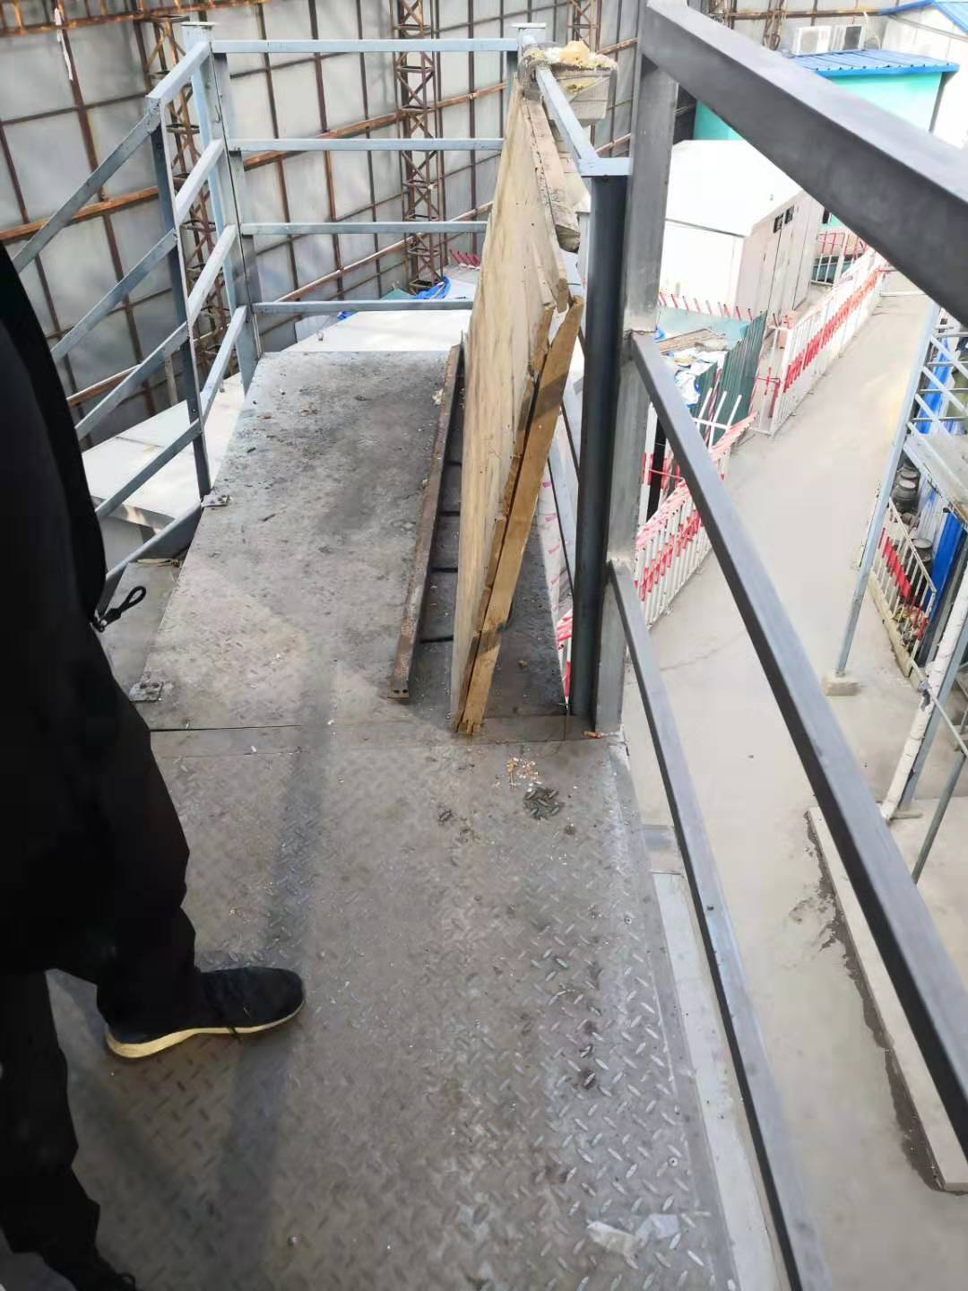
隐患描述：生活区宿舍无明显疏散标识，疏散通道堵塞。
违反规定：GB50720-2011 4.3.2.7临时疏散通道应设置明显的疏散指示标识;4.3.3.2非施工区内的消防设施应完好和有效，疏散通道应保持畅通，并应落实日常值班及消防安全管理制度。

Slide 20
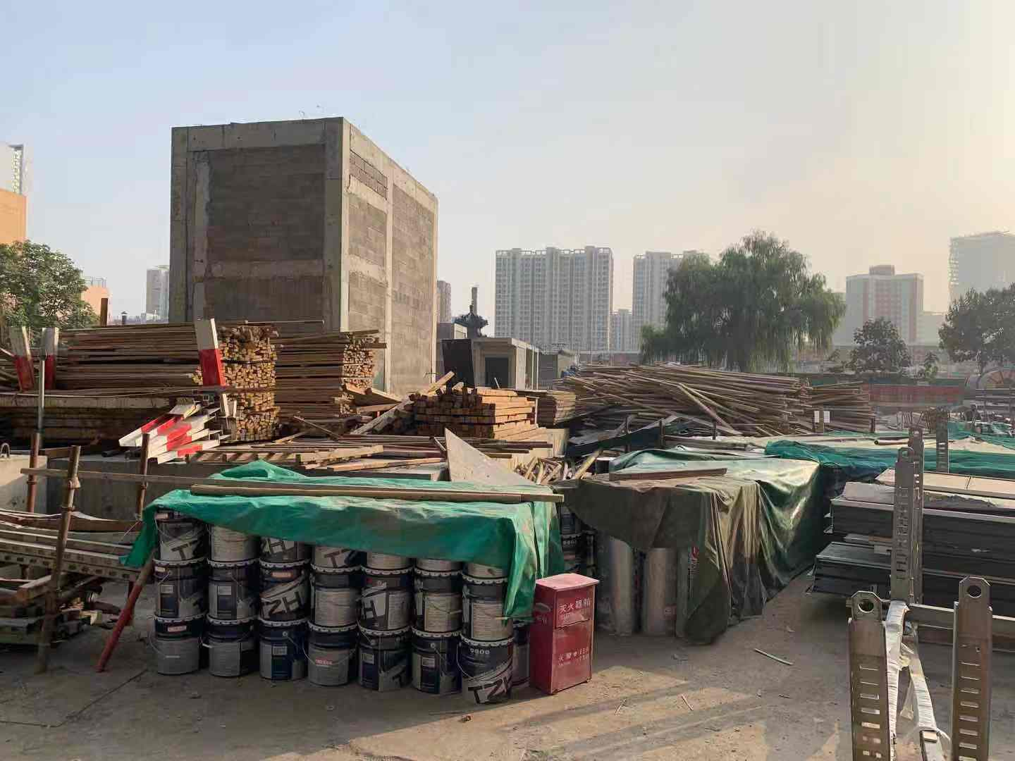
隐患描述：易燃易爆材料堆放区灭火器数量不足。
违反规定：DB945-2012 4.3.11灭火器应按现行国家标准经计算确定，每个场所不应少于2具，易燃易爆料场、木工操作间、厨房、配电室、泵房等重要场所不应少于4具。

Slide 21
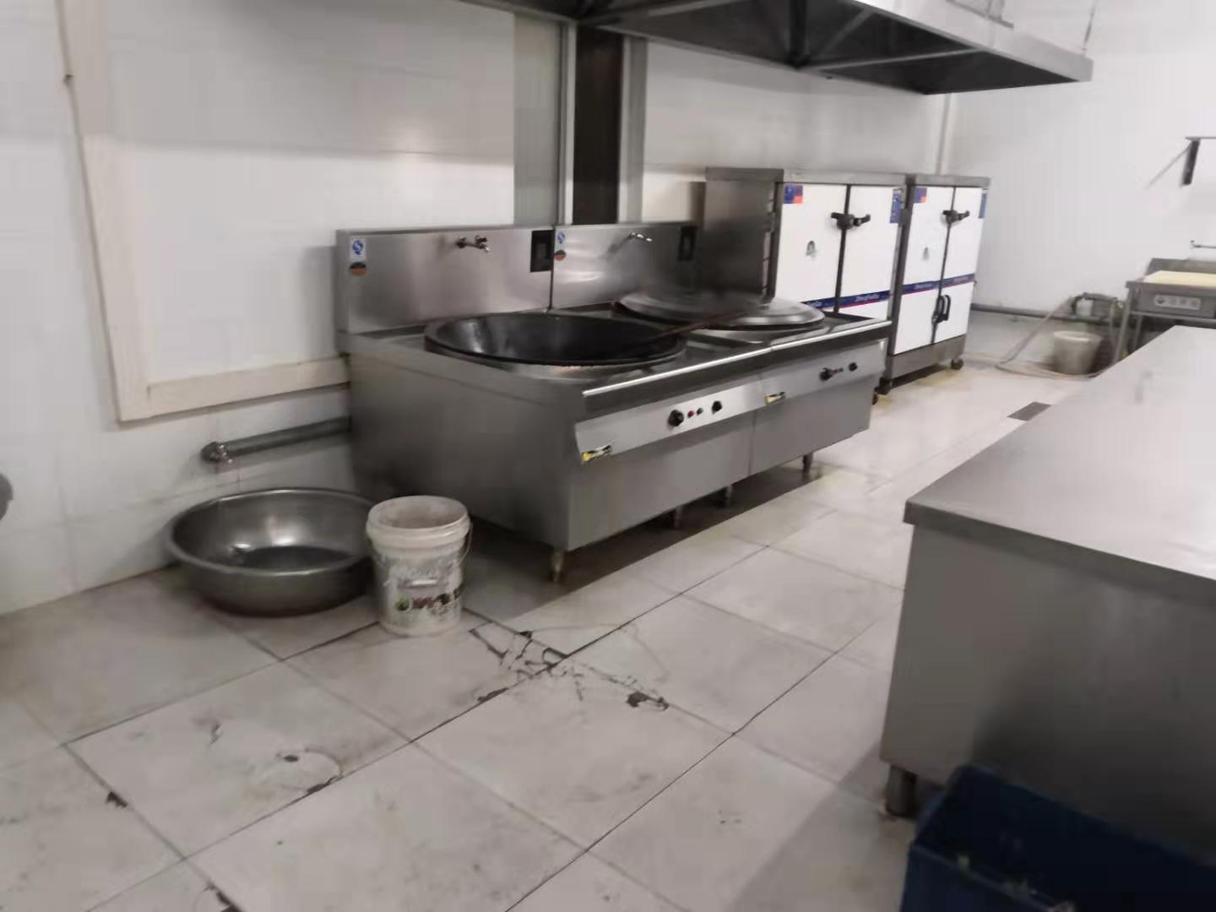
隐患描述：生活区厨房灭火器数量不足。
违反规定：DB945-2012 4.3.11灭火器应按现行国家标准经计算确定，每个场所不应少于2具，易燃易爆料场、木工操作间、厨房、配电室、泵房等重要场所不应少于4具。

Slide 22
谢 谢
THANK YOU

